Slide 1
Зимующие птицы
Гости нашего участка

Slide 2
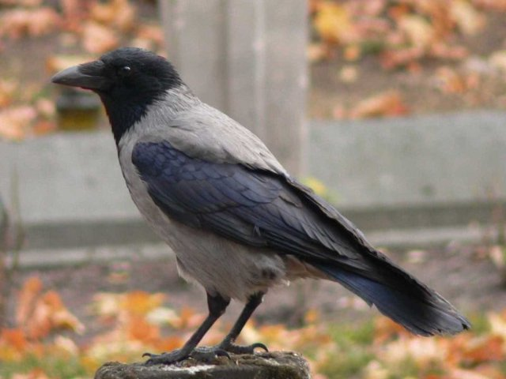
Ворона серая
Серая ворона — обычная и всем хорошо знакомая птица. От других родственных видов легко отличается двухцветной окраской. Голова, горло, крылья и хвост у нее черные, а остальное оперение серое. Птица довольно крупная: длина тела 45—51 см, масса 500—700 г.
Вороны — всеядные птицы, питаются насекомыми, птенцами и яйцами, грызунами и ящерицами, лягушками, рыбой; растительной пищей — семенами различных растений, как и самими растениями, а также пищевыми отбросами.

Slide 3
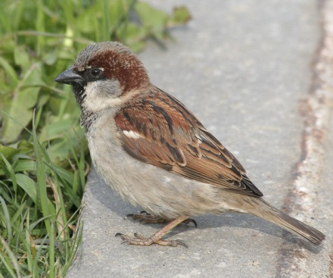
Воробей домовый
Домовый воробей – самый распространенный вид. известный на всей территории России. Относится к роду настоящих воробьев. Название «домовой» появилось из-за близкого соседства этой птицы с жилищем человека. Внешний вид домового воробья: это небольшая птица с длиной тела до 16 сантиметров, масса тела взрослого воробья пи этом составляет всего 25-40 граммов. Окраска домового воробья следующая: нижняя часть имеет сероватый или белый цвет, верхнее же оперение отличается бурым или коричневым оттенком, иногда встречается цвет ржавчины.
Имя своя воробей получил давным-давно за то, что стаи полевых воробьев могли опустошать огромные поля. Люди, разгоняя стаи этих маленьких птичек, кричали: "Вора бей!" Так и остались они воробьями, хотя давно уже ничего не опустошают.

Slide 4
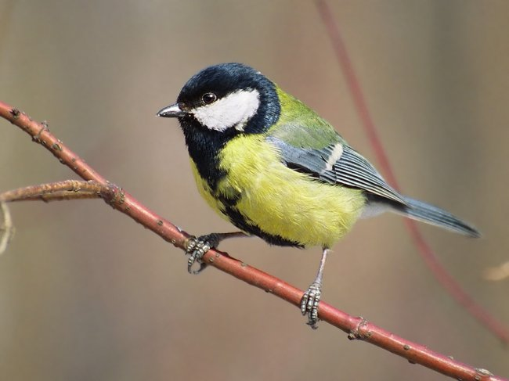
Синица большая
Синицы - наши хорошие знакомые, для них мы развешиваем кормушки в парках и за окнами. Кусочек сала, прибитый к раме окна или к кормушке - хорошая добавка к растительному меню. Животная пища необходима этим птичкам, которые в теплое время года питаются почти исключительно насекомыми.
БОЛЬШАЯ СИНИЦА - самая крупная синица нашей страны; размером она примерно с воробья и имеет довольно яркое оперение. Голова, горло, полоса вдоль груди и подхвостье чёрные, крылья и хвост голубоватые, спинка жёлто-зелёная или голубовато-серая, брюшко чаще жёлтое, а щеки и пятно на затылке белые. Большая синица широко распространена в смешанных и лиственных лесах, парках и садах. Отличается чрезвычайной подвижностью и ловкостью.

Slide 5
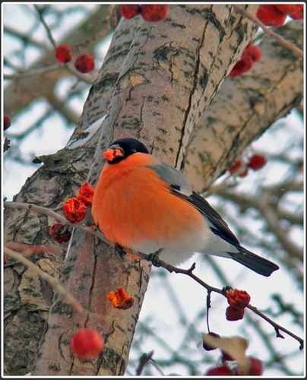
Снегирь
Птица чуть крупнее воробья, очень плотного сложения, голубовато-серая сверху с черными шапочкой, подбородком, крыльями и хвостом, белыми надхвостьем и полосой на крыле. Молодые птицы без черной шапочки. Полоса на крыле чисто-белая; щеки и грудь у самцов красные) или красно-розовые; у самок и молодых птиц — буровато-серые.
Живет в лесах с густым подлеском, в садах и парках. Питается преимущественно семенами, почками и ягодами. Кормясь ягодами, выедает из них семена, а мякоть плодов выбрасывает.

Slide 6
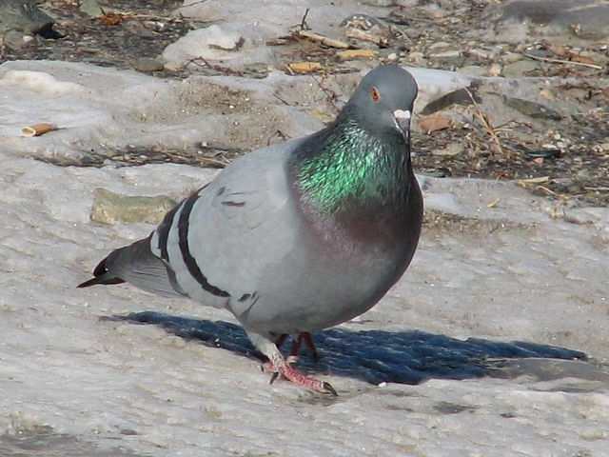
Голубь
Сизый голубь, наряду с воробьями – типичный городской житель. Сизый голубь всегда окрашен одинаково: серо-сизое оперенье, две полосы на крыле, серый хвост и темный клюв. Голуби питаются два раза в сутки: утром и вечером. В поисках корма птицы способны совершать дальние перелеты.
Основной рацион голубей составляют зерна. Также питаются они семенами, плодами, ягодами, редко – насекомых. Голуби легко приспосабливаются к еде, предлагаемой им человеком. Важное значение в питании голубей имеет вода. Она способствует разбуханию зерен. Голуби пьют воду не характерным для птиц способом: они погружают клюв воду до самых ноздрей и засасывают жидкость. Голубь часто упоминается в древних легендах и преданиях. Например, у ассирийцев царица семирамида после смерти превратилась в голубку. В христианстве голубь имеет особое значение: эта птица является символом мира и дружбы.

Slide 7
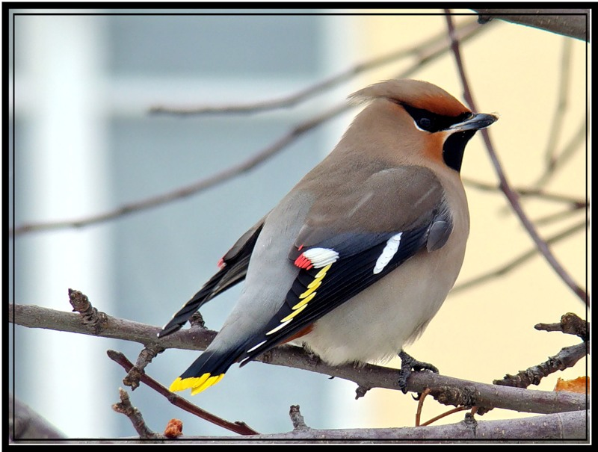
Свиристель
Свиристель - это крупная, очень красивая птица с задорным пушистым хохолком на голове и черным пятнышком на горле. Её нежнейшее оперение имеет дымчато-розовую окраску, а темный хвостик заканчивается широкой желтой полоской. Если присмотреться, то можно увидеть, что на крыльях большинства особей второстепенные маховые перья заканчиваются маленькой алой пластиночкой
Названа она так потому, что слово «свиристеть» на старорусском языке означает "громко кричать, свистеть". Песня свиристеля — нежная журчащая трель «сви-ри-ри-ри-ри», похожая на звучание свирели.
Начиная с марта - апреля свиристели отправляются на север, где в приполярной тайге они выводят птенцов.
Свиристели - одна из наших немногих осенне-зимних радостей.

Slide 8
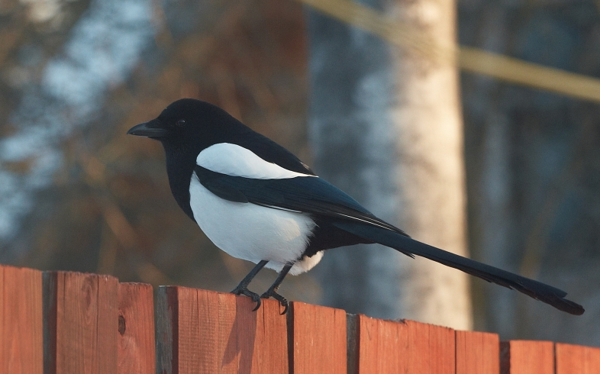
Сорока
Сороку-белобоку трудно не узнать. Это птица чуть больше галки, однако совсем на нее не похожа. Хвост сороки гораздо длинней, чем туловище, ступенчатый. Кроме того, она выделяется контрастным оперением: на спине, шее и голове перья чёрного цвета с металлическим отливом, а на животе и частично на крыльях - белые. Длина тела сороки около 50 см, размах крыльев – 90 сантиметров.
Сороки в природе издают довольно разнообразные звуки, но чаще всего характерно стрекочут. Сороки не особенно любят жить в глухих лесах, предпочитая селиться поблизости от населённых пунктов, где можно поживиться чем-нибудь вкусным или красивым. Их часто можно встретить в сельской местности, в рощах, парках и перелесках. Сороки всеядны, но основу их рациона составляют различные насекомые, в том числе вредители сельскохозяйственных культур. Сороки любят и растительную пищу, охотно поедая ягоды и семена. Они часто разоряют гнёзда других птиц, чтобы полакомиться их яйцами или птенцами.

Slide 9
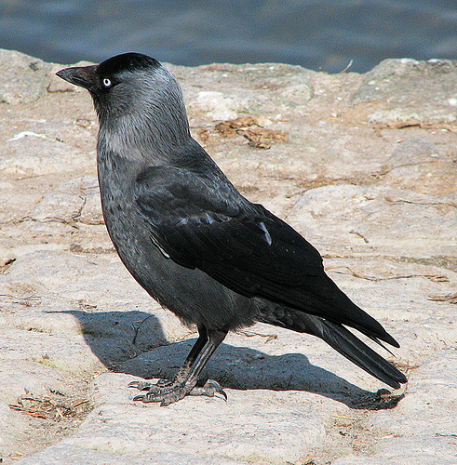
Галка
Галки - птицы с чёрным оперением тела и серебристо-серой шеей. Голос галки - звонкое «кау» или «кья».
Питаются галки различными беспозвоночными, мышевидными грызунами, разоряют гнезда мелких птиц.
Галка уничтожает вредных насекомых, улиток и грызунов и польза, которую она приносит, покрывает, а местами даже и перевешивает вред.
Галки обладают отличной памятью. Они могут, например, не только в течение долгих лет поднимать тревожный крик при виде конкретного человека, разорившего когда-то их гнездо, но и научить этому следующее поколение галчат.
Эти птицы легко приручаются и могут воспроизводить человеческую речь.

